Slide 1
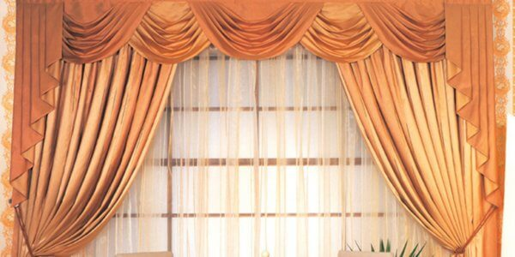

Slide 2
স্বাগতম

Slide 3
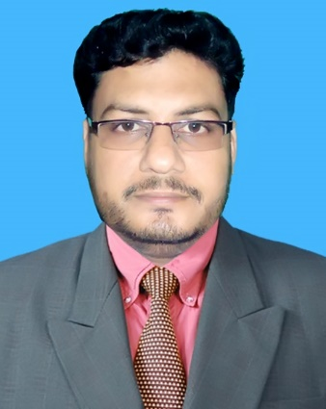
পরিচিতি
পাঠ পরিচিতি
শিক্ষক পরিচিতি
মোঃ জাহিরুল ইসলাম
সিনিয়র শিক্ষক
আল্লারদর্গা মাধ্যমিক বিদ্যালয়
দৌলতপুর, কুষ্টিয়া।
০১৭১০-৪৫১৯৪৩

Slide 4
https://www.facebook.com/100004640624825/videos/1440668852764455/?id=100004640624825&fref=comp

Slide 5
দুই বিঘা জমি
রবীন্দ্রনাথ ঠাকুর

Slide 6
পাঠ শেষে শিক্ষার্থীরা যা যা …
লেখক পরিচিতি বলতে পারবে;
ভূমিহীন মানুষের দূর্দশা সম্পর্কে ধারনা লাভ করতে পারবে;
শোষক শ্রেণির নিষ্ঠুর শোষণের স্বরূপ ব্যাখ্যা করতে পারবে।

Slide 7
জন্ম
১৮৬১খ্রিঃ
৭মে
মৃত্যু
১৯৪১খ্রিঃ
৭ আগস্ট
কলকাতার
জোড়া্সাঁকোর
ঠাকুর পরিবারে
উপাধি
কবিগুরু,
বিশ্বকবি
সাহিত্যের
সকল শাখায় ছিল তাঁর পদচারনা
১৯১৩খ্রিঃ
নবেল পূরস্কার
উল্লেখঃরচনা
গীতাঞ্জলি,বলাকা,চিত্রা, গোরা,ঘরে- বাইরে

Slide 8
একক কাজ
রবীন্দ্রনাথ ঠাকুর সম্পর্কে ৩টি বাক্য লিখ।

Slide 9
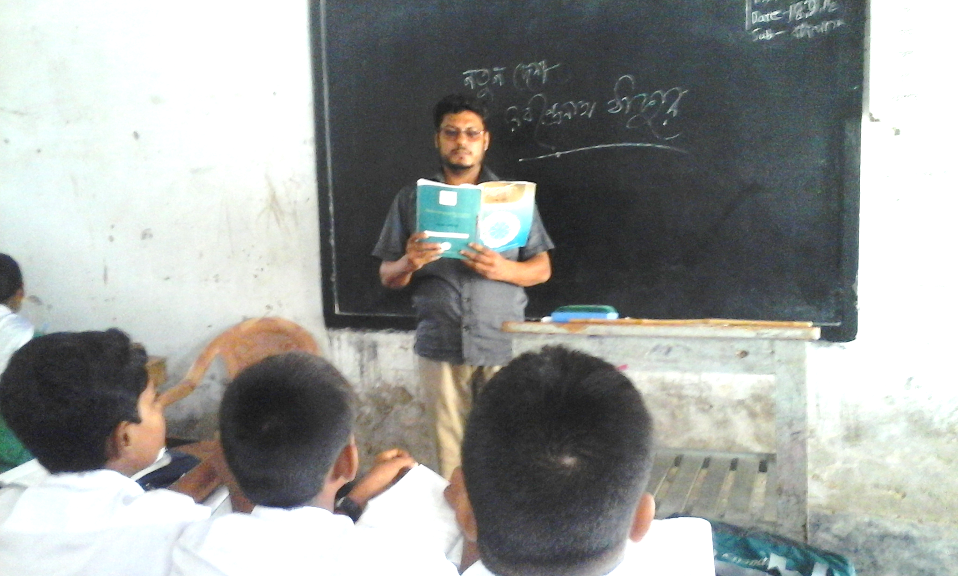
আদর্শ পাঠ

Slide 10
জোড়ায় কাজ
উপেন ভিটেমাটি ছেড়ে পথে বের হয় কেন?

Slide 11
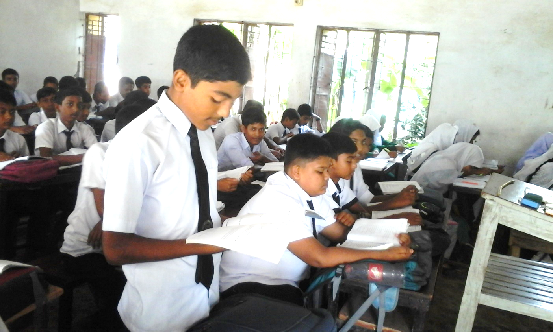
সরবপাঠ

Slide 12
দলীয় কাজ
উপেন দুই বিঘা জমিকে ‘মরিবার মতো ঠাঁই’ বলল কেন?

Slide 14
মূল্যায়ন
সঠিক উত্তরটিতে টিক চিহ্ন দাওঃ
উপেন কত বছর পথে পথে ঘোরে?
২০ বছর
ভুল ঊত্তর
২১ বছর
ভুল ঊত্তর
২২ বছর
ভুল ঊত্তর
২৩ বছর
সঠিক ঊত্তর

Slide 16
বাড়ীর কাজ
‘তাই লিখি দিল বিশ্বনিখিল দু বিঘার পরিবর্তে’
ব্যাখ্যা করে আনবে।

Slide 17
ধন্যবাদ

